Slide 1
«Портрет: создание художественного образа»
Урок по станковой композиции в 4-м классе художественного отделения ДХШ

Slide 2
«Существенные признаки художественного образа»
Связь с личностью, с духовностью, внутренним миром.

Slide 3
Михаил Александрович Врубель (1856-1910)
выдающийся русский художник рубежа XIX—XX веков, мастер универсальных возможностей, прославивший своё имя практически во всех видах и жанрах изобразительного искусства.

Slide 4
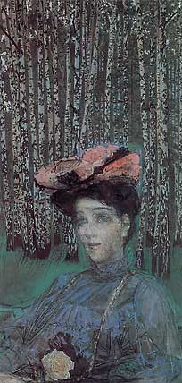
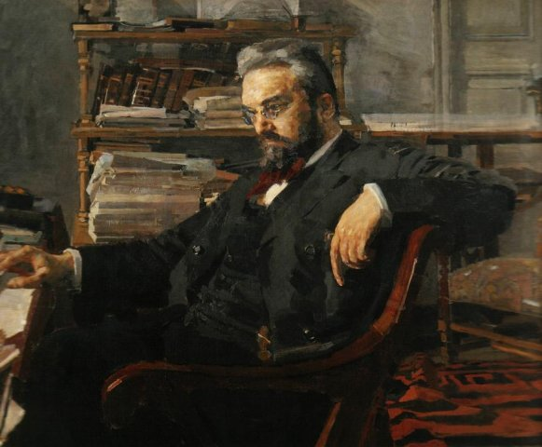
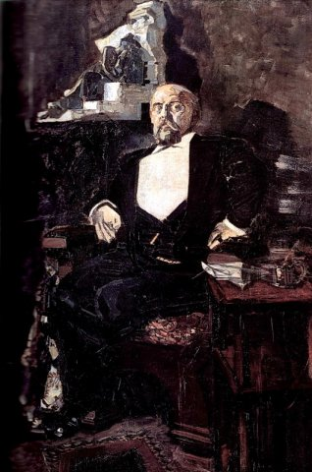
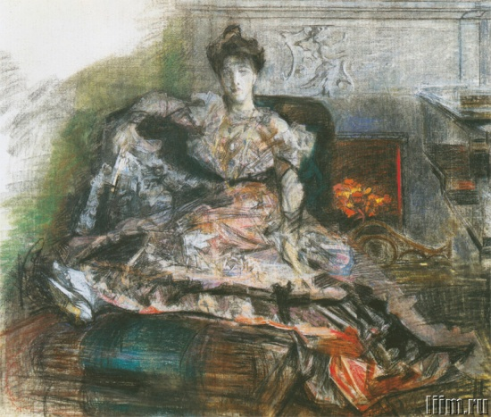
«Портрет Арцыбашева»
«Портрет Мамонтова»
«Портрет Брюсова»
«Портрет Н. Забелы
на фоне березок»
«Демон»
«У камина»

Slide 5
Фотопортрет Н. И. Забелы-Врубель
М. Врубель. «Портрет жены»

Slide 6
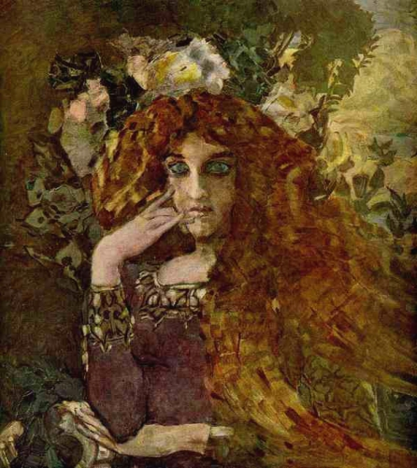
М.Врубель. «Муза»

Slide 7
«Существенные признаки художественного образа»
Связь с личностью, с духовностью, внутренним миром.
Сочетание типичного и конкретного

Slide 11
«Существенные признаки художественного образа»
Связь с личностью, с духовностью, внутренним миром.
Сочетание типичного и конкретного
Выражение чувств, отношения создателя

Slide 12
а)
б)

Slide 13
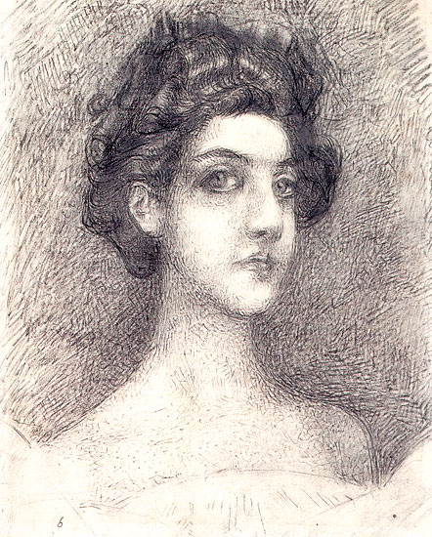
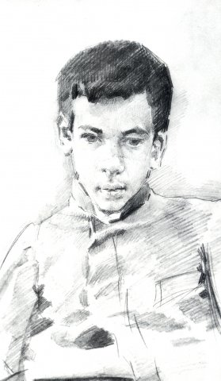
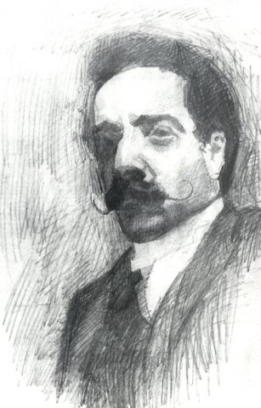
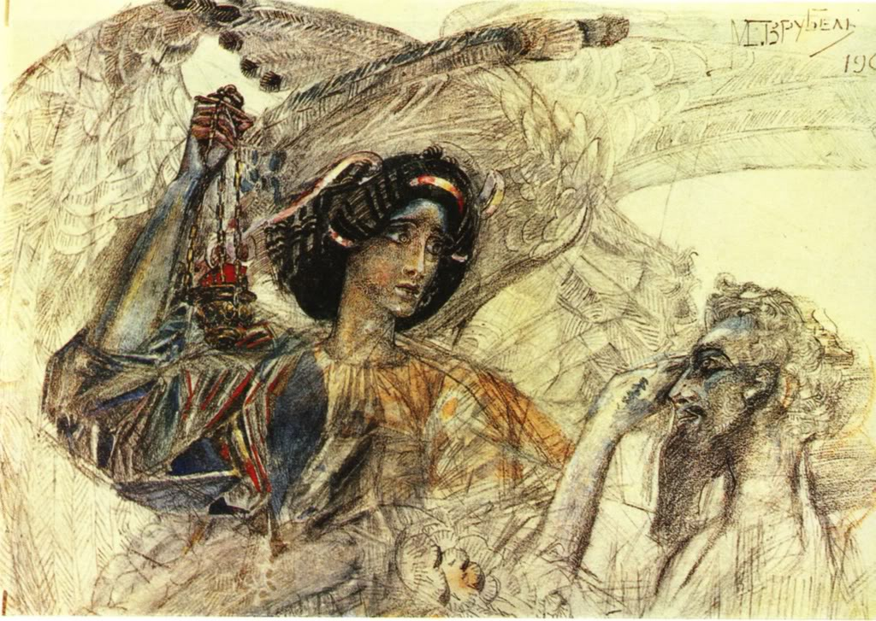

Slide 14
«Существенные признаки художественного образа»
Связь с личностью, с духовностью, внутренним миром.
Сочетание типичного и конкретного
Выражение чувств, отношения создателя
Мастерство

Slide 15
«Существенные признаки художественного образа»
Связь с личностью, с духовностью, внутренним миром.
Сочетание типичного и конкретного
Выражение чувств, отношения создателя
Мастерство
Фантазия

Slide 16
Последовательность работы
Изучение внешности и лица портретируемого и сопоставление его с какой либо исторической эпохой, профессией или героем для усиления восприятия образа.
Легкое композиционное построение на листе с размещением портретируемого и соответствующих атрибутов.
Уточнение характерных черт, светотеневая моделировка образа.
Обобщение художественного образа

Slide 17
Памятка для защиты проекта - образа.
1. Какой вы по характеру образ создавали?
2. Какие материалы вы выбрали для реализации своего замысла? Почему?
3. Какие приемы работы вы использовали? Чем это было оправдано?

Slide 18
Нежный, романтичный, героический, неприятный, трогательный, заботливый, искренний, тревожный, нервный, мужественный,

